Slide 1

Projekt: Moderní výuka
Registrační číslo: CZ.1.07/1.4.00/21.3192
Číslo DUM: VY_32 _INOVACE_ 11.1.08
Jméno autora: Mgr. Romana Krulišová
Datum, období, kdy byl vytvořen: 3. srpna 2012
Název práce: Jacques Prévert
Předmět, pro který je VM určen: Český jazyk – literární výchova
Ročník, pro který je VM určen: 9. ročník
Časová dotace: 45 min
Vzdělávací oblast, tematický okruh, téma: Literární výchova, portréty autorů, Jacques Prévert
Metodický list, anotace - výstižný popis způsobu použití VM ve výuce: : Prostřednictvím prezentace si žáci zopakují a upevní znalosti a informace, které získali o autorovi v průběhu literární výchovy na 2. stupni ZŠ
Pomůcky: datový projektor, plátno, počítač, psací potřeby
METODICKÝ LIST PRO ZŠ
Pro zpracování vzdělávacích materiálů (VM)v rámci projektu EU peníze školám
Operační program Vzdělávání pro konkurenceschopnost

Slide 2
JACQUES
VY_32_INOVACE _11.1.08
PRÉVERT

Slide 3
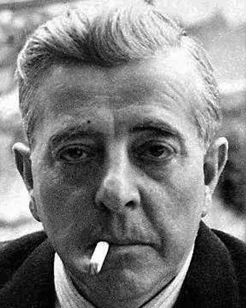
JACQUES
PRÉVERT
(* 4. únor 1900
Neuilly-sur-Seine
 11. duben 1977
Omonville-la-Petite)
https://www.google.cz/search?hl=cs&q=j.+pr%C3%A9vert&bav=on.2,or.r_gc.r_pw.r_cp.r_qf.&biw=1366&bih=673&wrapid=tlif134408384054510&um=1&ie=UTF-8&tbm=isch&source=og&sa=N&tab=wi&ei=hBcdUOTMDYeeiAfpuIGQCg
http://cs.wikipedia.org/wiki/Jacques_Pr%C3%A9vert

Slide 4
KDO TO BYL?
francouzský básník
scénárista
režisér
výtvarník
dramatik

Slide 5
ŽIVOT
Jacques Prévert trávil své dětství v Paříži, kam se rodina v roce
1907 přestěhovala. Se svým otcem, divadelním kritikem,
navštěvoval často divadelní představení. Matka ho od mládí
vedla k četbě.
Po návratu spolupracoval Jacques Prévert se surrealistickým
hnutím. Prévert byl však příliš svobodného a nezávislého
ducha, aby se mohl stát opravdovým členem jakékoli
organizované skupiny.
V roce 1928 založil Jacques Prévert se svým bratrem Pierrem
produkční dům a stal se scénaristou a autorem dialogů mnoha
velkých francouzských filmů čtyřicátých let. V roce 1932 začal psát
texty k písním, převážně k chansonům, které od roku 1933
zhudebňoval geniální Joseph Kosma. Prévert byl rovněž autorem
mnoha divadelních her.

Slide 6
V této době začíná také jeho spolupráce s filmem, píše hlavně
scénáře.
Ve svém mládí prošel Jacques Prévert spoustou zaměstnání.
Miloval Paříž, denní i noční, žil na plné obrátky. Měl mnoho přátel,
byl neuvěřitelně družný.
V roce 1948 vypadl Jacques Prévert z francouzského okna v místě,
kde byl dříve instalován kulomet. Ocitl se na několik dní v těžkém
kómatu. Zranění Prévertovi způsobilo vážné neurologické následky.
Jacques Prévert zemřel na následky rakoviny plic. Jeho bibliografie
čítá na čtyři desítky knih. Filmů, na nichž se podílel jako scénárista
či autor dialogů a písní, je ještě více. Jeho tvůrčí i životní krédo by
se dalo shrnout třemi slovy: láska, svoboda, bratrství.

Slide 7
DÍLO
SBÍRKY BÁSNÍ:
„Příběhy“ - 1946
„Déšť a pohoda“ - 1955
„Harampádí“ – 1965
„Věci a jiné“ - 1972
http://www.spisovatele.cz/jacques-prevert

Slide 8

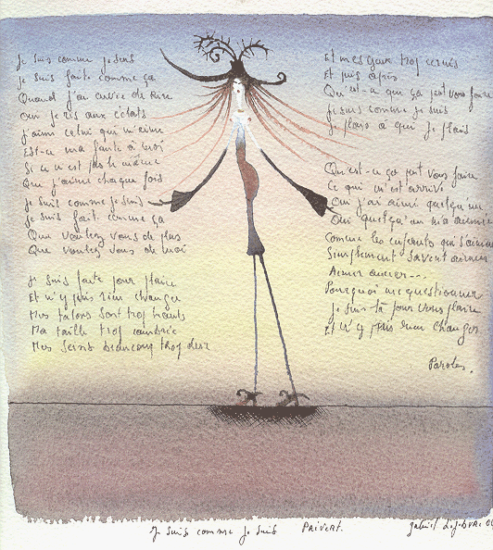
Nejznámější dílo - sbírka
„Slova“ - 1945, Paroles.
- sbírka, jejíž náklad překročil od prvního vydání několik milionů výtisků, vznikala původně jako texty k písním, jako verše určené k předčítání v literárních kabaretech, veršované příběhy do nočních klubů za doprovodu hudby. Řada těchto textů zlidověla díky podání známých šansoniérů, jako byli např. Edith Piaf, Marlene Dietrich, Yves Montand, Juliette Greco aj.
http://www.spisovatele.cz/jacques-prevert
Je suis comme je suis
sur un texte extrait de Paroles.
http://www.obrazky.cz/?step=20&filter=1&s=&size=any&sId=CjDD3EpCwOEGhw8IlDfC&orientation=&q=pr%C3%A9vert+-+paroles
http://www.obrazky.cz/?step=20&filter=1&s=&size=any&sId=CjDD3EpCwOEGhw8IlDfC&orientation=&q=pr%C3%A9vert+-+paroles

Slide 9
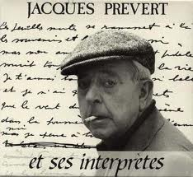
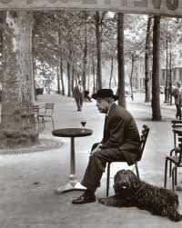
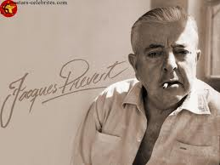
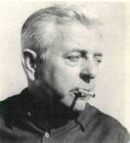
Vydáním své sbírky „Paroles“ (Slova) dosáhl Jacques Prévert obrovského úspěchu. Jacques Prévert bezstarostně rozdával na potkání své básně načmárané na útržcích papíru, proto vydání sbírky Paroles bylo spojeno s problémem shánění textů.
https://www.google.cz/search?hl=cs&q=j.+pr%C3%A9vert&biw=1366&bih=673&bav=on.2,or.r_gc.r_pw.r_cp.r_qf.&wrapid=tlif134408446557110&um=1&ie=UTF-8&tbm=isch&source=og&sa=N&tab=wi&ei=8RkdUOP2KovxsgaAwYCgDg

Slide 10
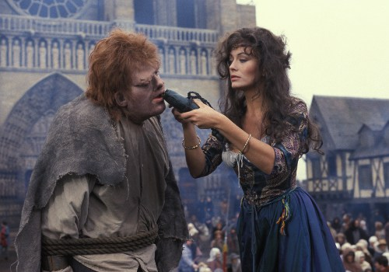

Filmová tvorba
„Směšné drama“
„Nábřeží mlh“
„Děti ráje“
„Brány noci“
„Milenci z Verony“
„Zvoník od Matky Boží“
„Návštěva z temnot“
„Brány noci“
http://www.kafe.cz/zabava/kulturni-a-tv-tipy/potrebuje-vylecit-lasku-jedine-s-hitchem-23711.aspx
http://www.dvdedice.cz/dvd-filmy/drama/zvonik-u-matky-bozi-i-60993/
http://www.spisovatele.cz/jacques-prevert

Slide 11
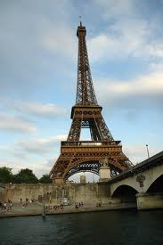
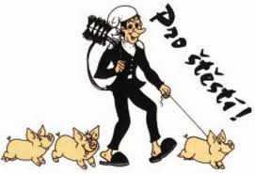
Dokumentární tvorba
http://jizdenky.studentagency.cz/cs/akcni-nabidky/podstranky-akcni-nabidky/rodinna-jizdenka-tipy-zabava.html
„Setkání Seiny s Paříží“
Animovaný film
„Cínový vojáček“
„Pastýřka a kominík“
http://harrieta.mypage.cz/
http://www.spisovatele.cz/jacques-prevert

Slide 12
Dramata
„Roura k rouře pasuje“
„Transcendance“
„Věž“
„Paříž se baví“
„Tři hlavní ctnosti“
„Návrat domů“
„Sláva ve Versaillích“
„Ušlechtilá mluva“
„V rodině“
„Na palubě před
bitvou“
„Bitva u Fontenoy“
„Divotvorný obraz“
„Příchody a odchody“
http://www.spisovatele.cz/jacques-prevert

Slide 13
PRÉVERTOVY CITÁTY
„Není pět nebo šest divů světa, ale jeden: láska.“
„Hloupost je zvláštní nemoc, kterou netrpí nemocní, ale všichni kolem.“
„Proč je nehezká, když je zamilovaná?
To není spravedlivé.“
http://ld.johanesville.net/prevert/citaty

Slide 14
ZDROJE
viz v průběhu prezentace

Slide 15
KONEC

